Slide 1


Slide 2
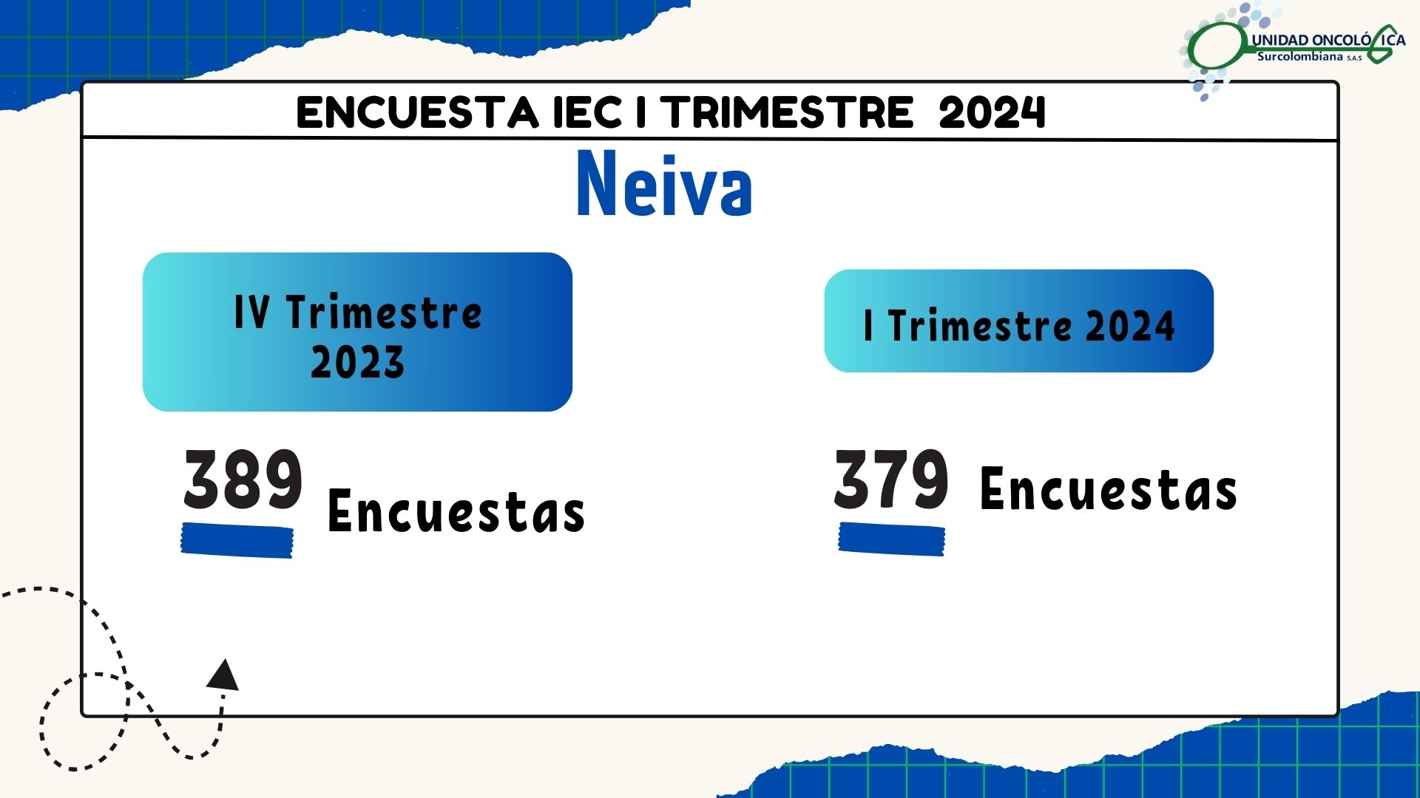

Slide 3

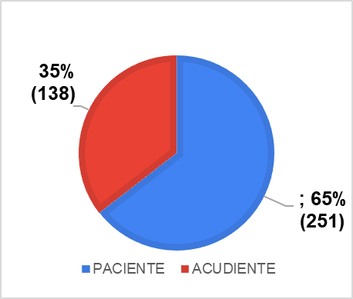
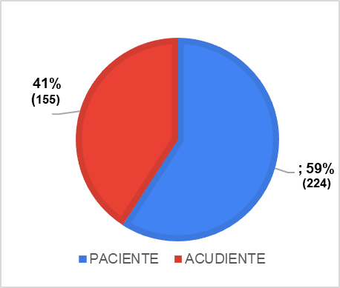
ENCUESTA CONTESTADA POR:
En los dos trimestres, más de la mitad de los encuestados son los mismos pacientes quienes responden la encuesta. Mientras que el 35% en el cuarto trimestre de 2023 y 41% en el primer trimestre de 2024, son acudientes quienes dan respuesta a las preguntas
Cuarto trimestre 2023
Primer trimestre 2024

Slide 4
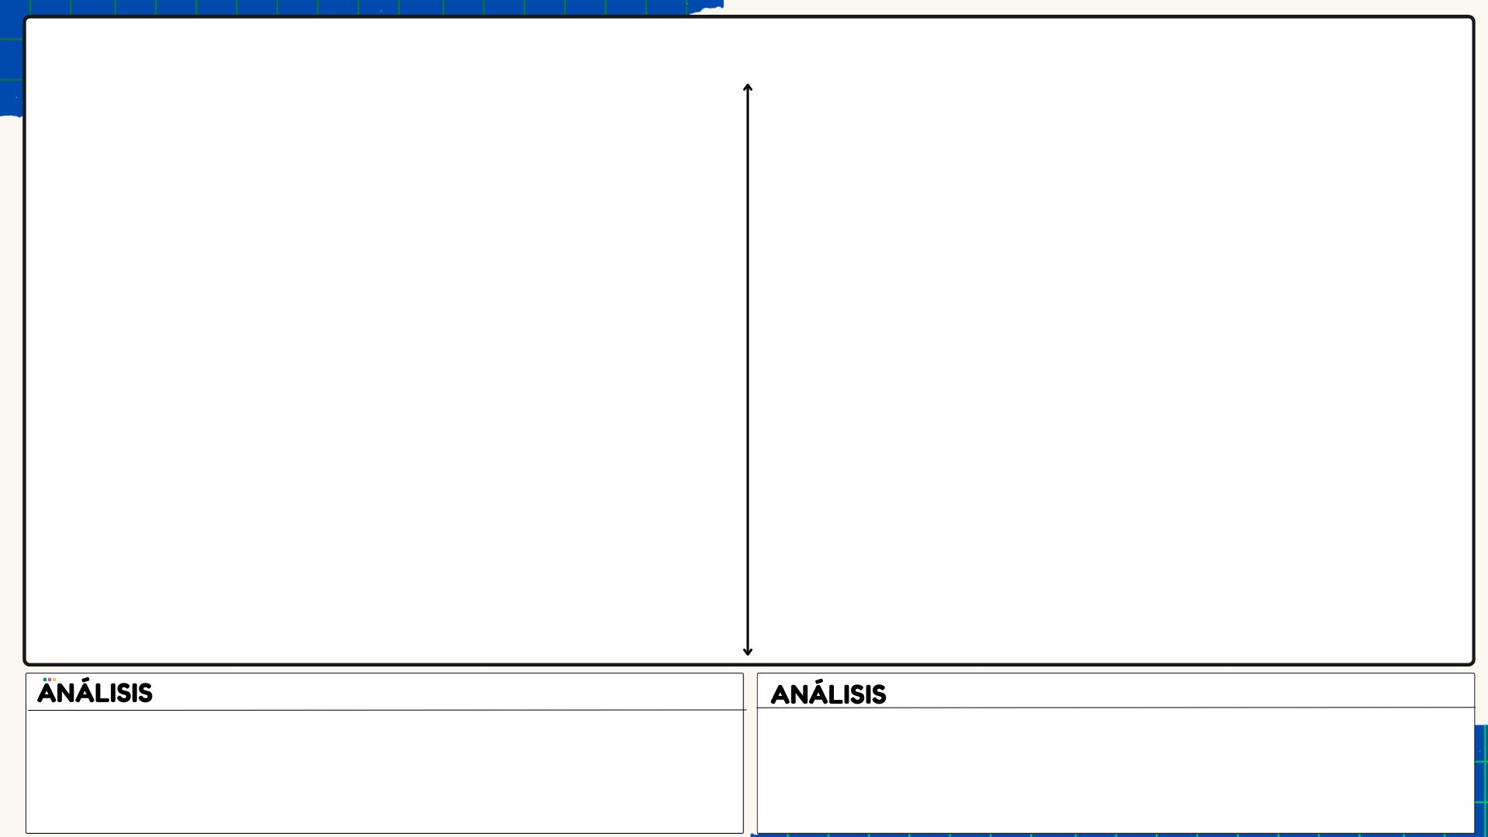
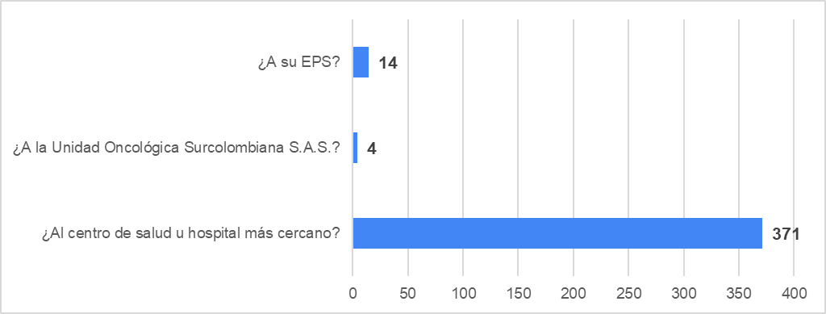
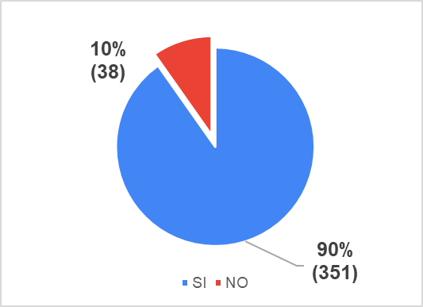
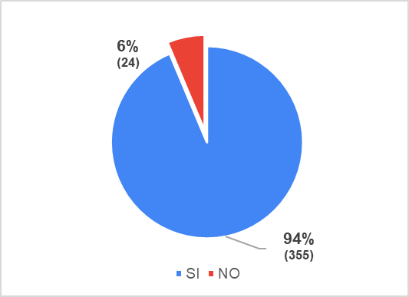
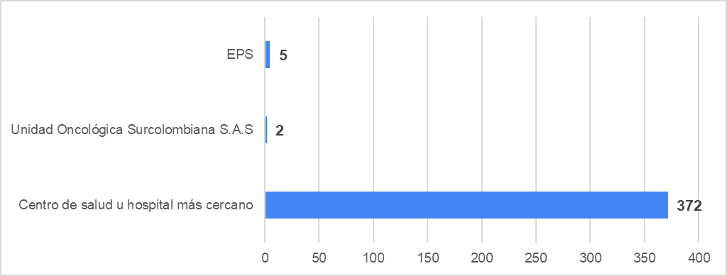
¿Ha recibido información sobre sus derechos y deberes como paciente, a través del personal que lo atiende, carteleras informativas, llamadas telefónicas, u otros medios informativos?
¿Sabe a qué lugar debe dirigirse en caso de urgencia médica?
Cuarto trimestre 2023
Cuarto trimestre 2023
Primer trimestre 2024
Primer trimestre 2024
En el primer trimestre de 2024 aumentó al 94% la cantidad de usuarios que indicaron que recibieron información sobre sus derechos y deberes respecto al trimestre anterior que estaba en el 90%.
En el primer trimestre de 2024 disminuyó a 7 pacientes que no identifican el centro de salud u hospital más cercano como el lugar donde deben acudir en caso de urgencia médica, respecto al trimestre anterior que había 18 pacientes.

Slide 5

El talento humano de la Unidad Oncológica Surcolombiana S.A.S le pregunta su nombre completo y número de identificación durante:
Mejoro la percepción que tienen los pacientes en cuanto a la identificación correcta, especialmente en los servicios de facturación, activación de la consulta, entrega de ordenes médicas y llamada de seguimiento, disminuyó en salas de tratamiento que estaba en 95% y bajó al 88%, mientras que en la entrega de medicamentos se mantuvo en los dos trimestres en 66%.

Slide 6
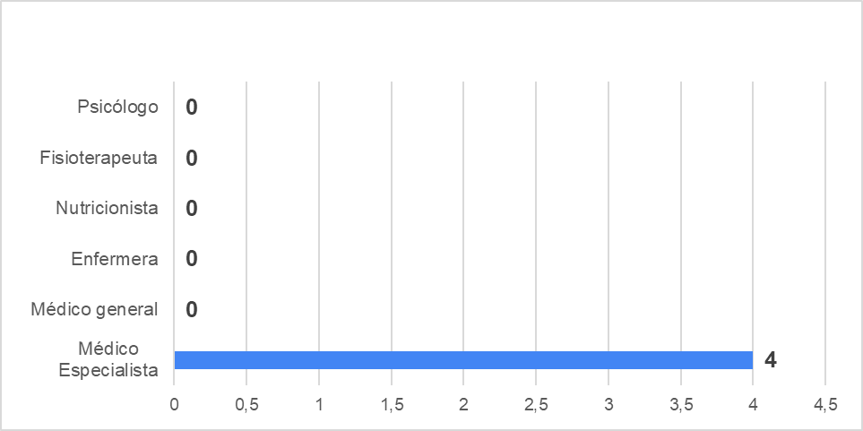
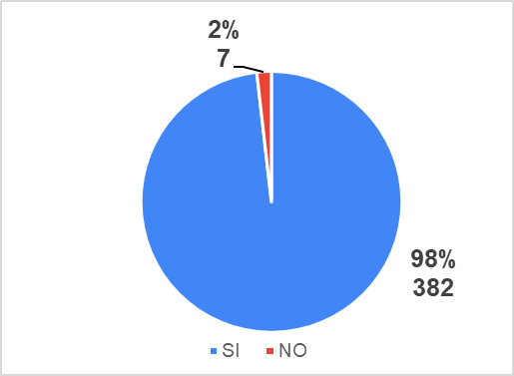
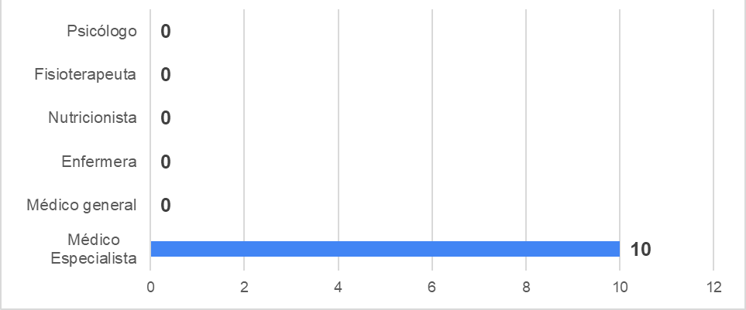
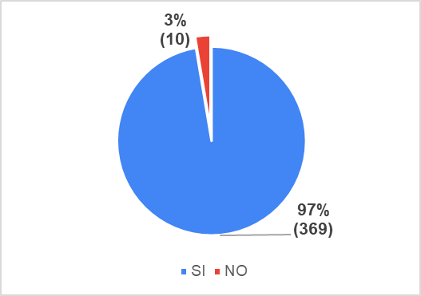
¿El médico y/o profesional en salud durante la atención en la Unidad Oncológica Surcolombiana S.A.S fue claro y estuvo atento a solucionar sus inquietudes en cuanto a su diagnóstico y tratamiento?
En caso de responder NO a la pregunta anterior, especifique el profesional que le atendió:
Cuarto trimestre 2023
Cuarto trimestre 2023
Primer trimestre 2024
Primer trimestre 2024
En los dos trimestres, de las personas encuestadas entre el 2% y 3% se encuentran insatisfechos con la atención recibida por parte del profesional, mientras que más del 97% de las personas indicaron que el profesional en salud fue claro y estuvo atento a solucionar sus inquietudes en cuanto a su diagnóstico y tratamiento.
En los dos trimestres, de los pacientes inconformes fueron atendidos por el médico especialista.

Slide 7
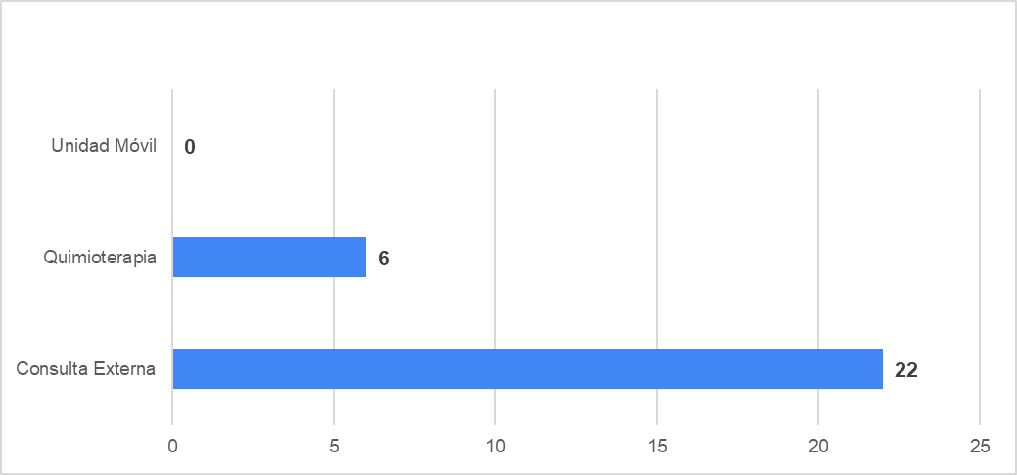
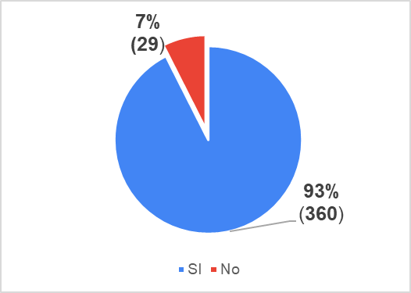
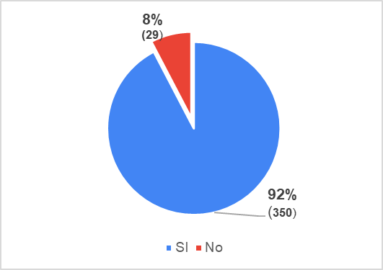
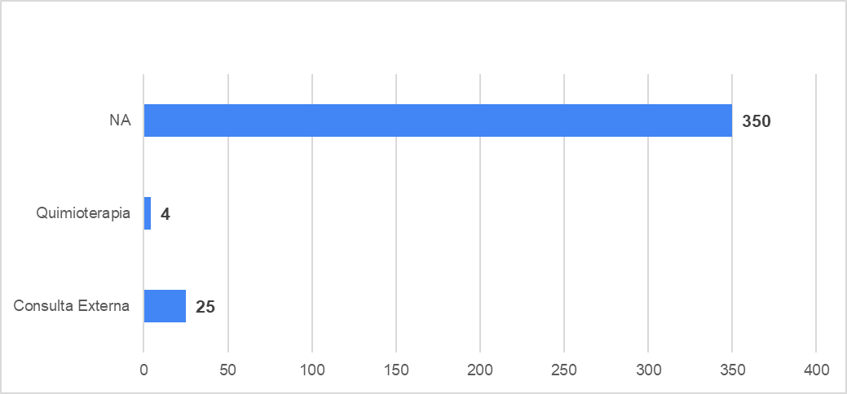
¿Ha recibido recomendaciones, cuidado y medidas para la prevención de caídas por parte del personal que lo atiende, en los videos institucionales que se proyectan en sala de espera y demás medios informativos?
En caso de responder no a la pregunta a anterior especifique a que servicio accedió
Cuarto trimestre 2023
Primer trimestre 2024
Tercer trimestre 2023
Cuarto trimestre 2023
Durante el primer trimestre de 2024 disminuyó levemente al 92% los encuestados que manifiestan que los colaboradores le brindan recomendaciones, cuidado y medidas para la prevención de caídas durante su estancia, con una diferencia del 1% menos respecto al cuarto trimestre de 2024.
En el primer trimestre aumentó a 25 la cantidad de pacientes que no recibieron la información en consulta externa, mientras que mejoró en el servicio de quimioterapia con 4 pacientes, con relación al trimestre anterior.

Slide 8

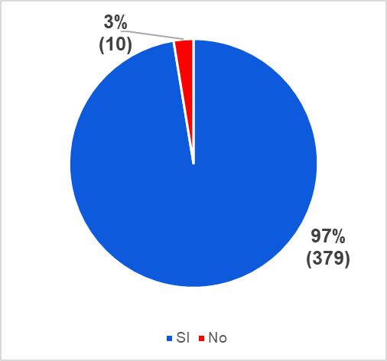
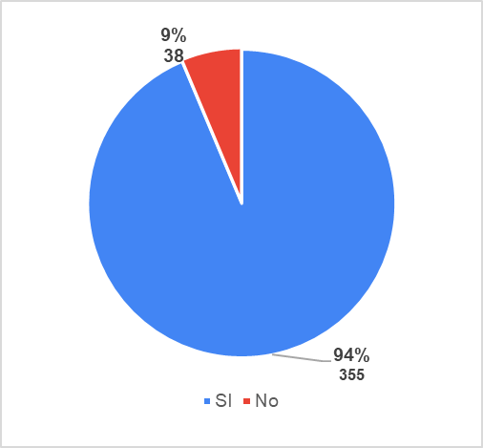
¿En la Unidad Oncológica Surcolombiana S.A.S fueron claros en la explicación e importancia del lavado de manos?
En el primer trimestre de 2024 disminuyó al 94% la cantidad de usuarios que reportan recibir información clara sobre la importancia del lavado de manos, con una diferencia de 3% menos respecto al trimestre anterior.
Cuarto trimestre 2023
Primer trimestre 2024

Slide 9
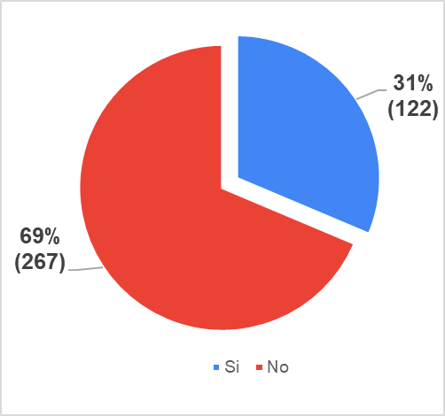
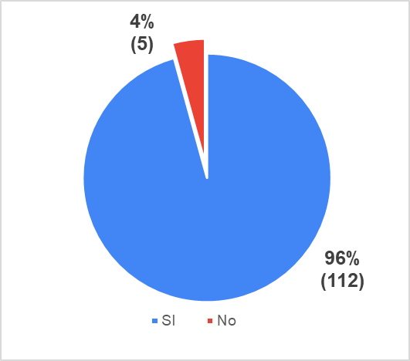
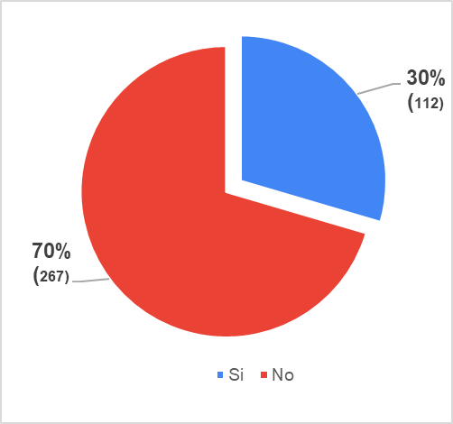
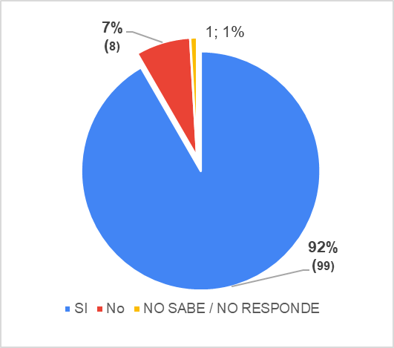
¿Ha recibido administración de medicamento por la vena en salas de tratamiento de la Unidad Oncológica Surcolombiana S.A.S
¿Recibió información por parte del enfermero o auxiliar sobre cuidados de la vena canalizada y en qué momento informar novedades con venopunción?
Cuarto trimestre 2023
Cuarto trimestre 2023
Primer trimestre 2024
Primer trimestre 2024
En el primer trimestre del 2024 el 30% (112) de los encuestados, reportan que, si han recibido medicamentos por la vena en la unidad, con una diferencia mínima del 1% en el cuarto trimestre de 2023, con el 31% que corresponde a 122 usuarios.
En el primer trimestre de 2024 disminuyó al 92% los pacientes que, si recibieron la información sobre la vena canalizada, en relación con el cuarto trimestre de 2023 con el 96% de la percepción positiva sobre la información recibida.

Slide 10
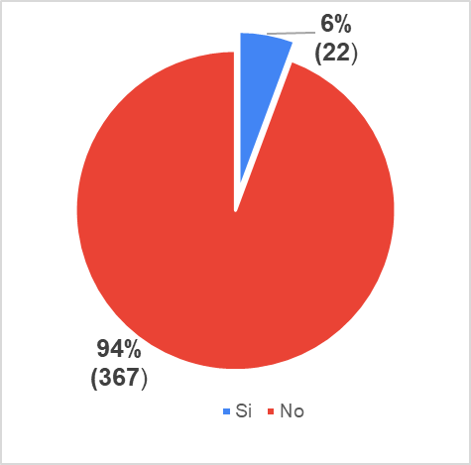
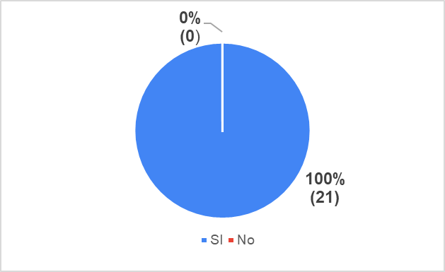
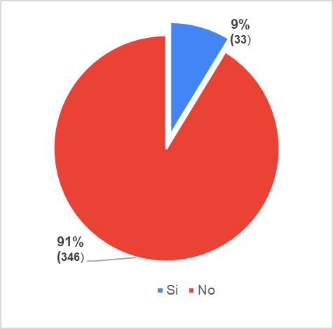
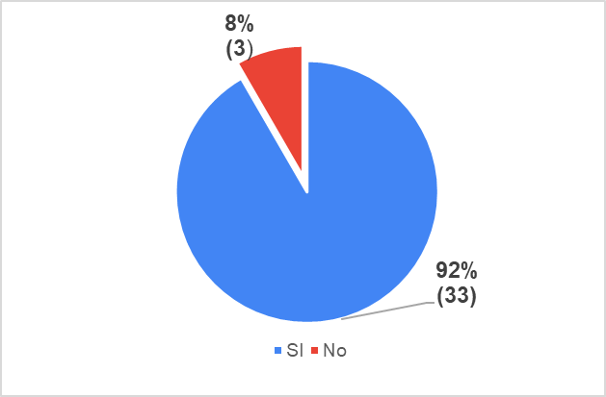
¿Durante la entrega de sus medicamentos el auxiliar de farmacia le confirma nombre y cantidad del medicamento entregado?
¿Reclama los medicamentos en la farmacia de la institución?
Cuarto trimestre 2023
Cuarto trimestre 2023
Primer trimestre 2024
Primer trimestre 2024
En el primer trimestre de 2024 aumentó la cantidad de pacientes que reclaman los medicamentos al 9% que corresponde a 33 usuarios, mientras que en el trimestre anterior reclamaron medicamentos el 6% que corresponde a 22 pacientes.
En el primer trimestre de 2024 disminuyó al 92% los pacientes que, si recibieron la información sobre nombre y cantidad del medicamento entregado, en relación con el cuarto trimestre de 2023 con el 100% de la percepción positiva sobre la información recibida.

Slide 11
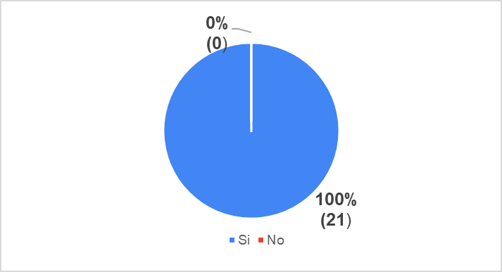
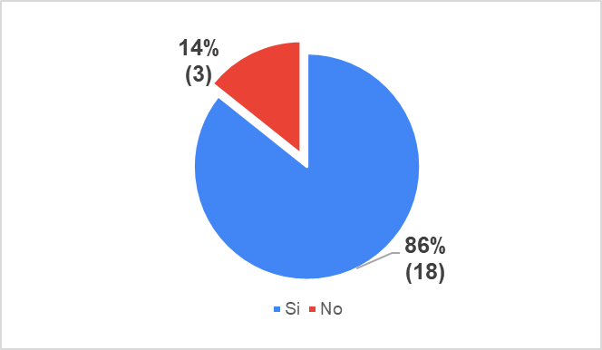
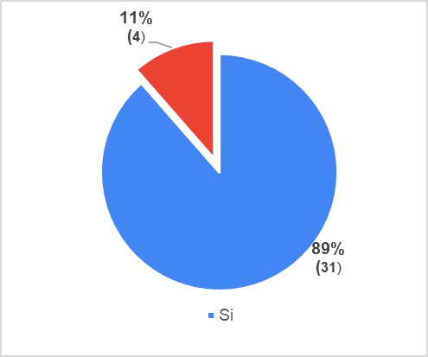
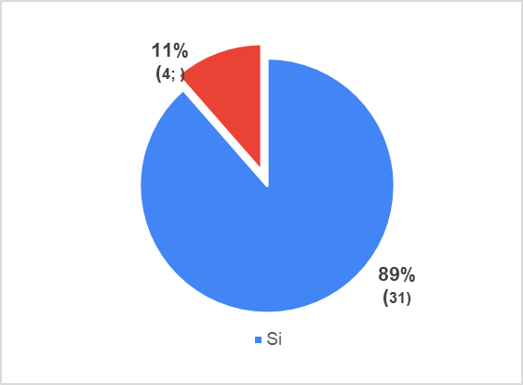
¿Durante la entrega de sus medicamentos el auxiliar de farmacia le informa recomendaciones para el almacenamiento en casa?
¿Le explicaron la importancia de verificar la fecha de vencimiento de sus medicamentos?
Cuarto trimestre 2023
Cuarto trimestre 2023
Primer trimestre 2024
Primer trimestre 2024
Durante el primer trimestre de 2024 disminuyó al 89% la cantidad de pacientes que indicaron que el auxiliar de farmacia le informa recomendaciones para el almacenamiento en casa, en relación con el trimestre anterior que estaba en 100%.
En el primer trimestre de 2024 aumentó al 89% la información sobre la importancia de verificar la fecha de vencimiento de los medicamentos, con relación al trimestre anterior que estaba en 86%.

Slide 12
MEDIOS DE COMUNICACIÓN POR LOS CUALES EL PACIENTE CONOCE LA INFORMACIÓN REFERIDA EN LA ENCUESTA

Slide 13
CONCLUSIONES
Durante el primer trimestre se realizaron 379 encuestas.
De los aspectos valorados en el primer trimestre del 2024, mejoraron los relacionados a derechos y deberes que estaba en 90% subió a 94%, el lugar donde deben acudir en caso de urgencia médica, paso de 18 pacientes a 7 usuarios que no reconocen el lugar donde deben acudir ante una urgencia médica, mientras que disminuyó identificación correcta del paciente en los servicios de salas de tratamiento de 95% bajó al 88% y en el servicio de entrega de medicamentos se mantuvo en 66%, prevención de caídas paso de 93% al 92%, la información sobre lavado de manos disminuyo del 97% al 94%.
En aspectos relacionados a la administración de medicamentos por la vena, la información sobre cuidados de la vena canalizada estaba en 96% y bajó al 92%.
En cuanto a la entrega de medicamentos, en comparación con el trimestre anterior, la información sobre nombre y cantidad de medicamento entregado estaba en 100% y bajó al 92%, las recomendaciones para el almacenamiento en casa de 100% pasó a 89% y la información sobre la importancia de verificar la fecha de vencimiento, mejoró ya que de 86% subió al 89%.

Slide 14
RECOMENDACIONES
Fortalecer la información que se comparte en los diferentes medios, especialmente los relacionados a identificación correcta, en los servicios de salas de tratamiento y entrega de medicamentos, así como las recomendaciones para la prevención de caídas y lavado de manos.
En la administración de medicamentos por la vena, fortalecer la información sobre los cuidados de la vena canalizada.
En el servicio de farmacia, fortalecer la información sobre nombre y cantidad de medicamento entregado y las recomendaciones para el almacenamiento en casa.
Mantener la divulgación de información por todos los medios de comunicación disponibles en la unidad, especialmente en los recordatorios de cita asignada, WhatsApp y pagina web.

Slide 16
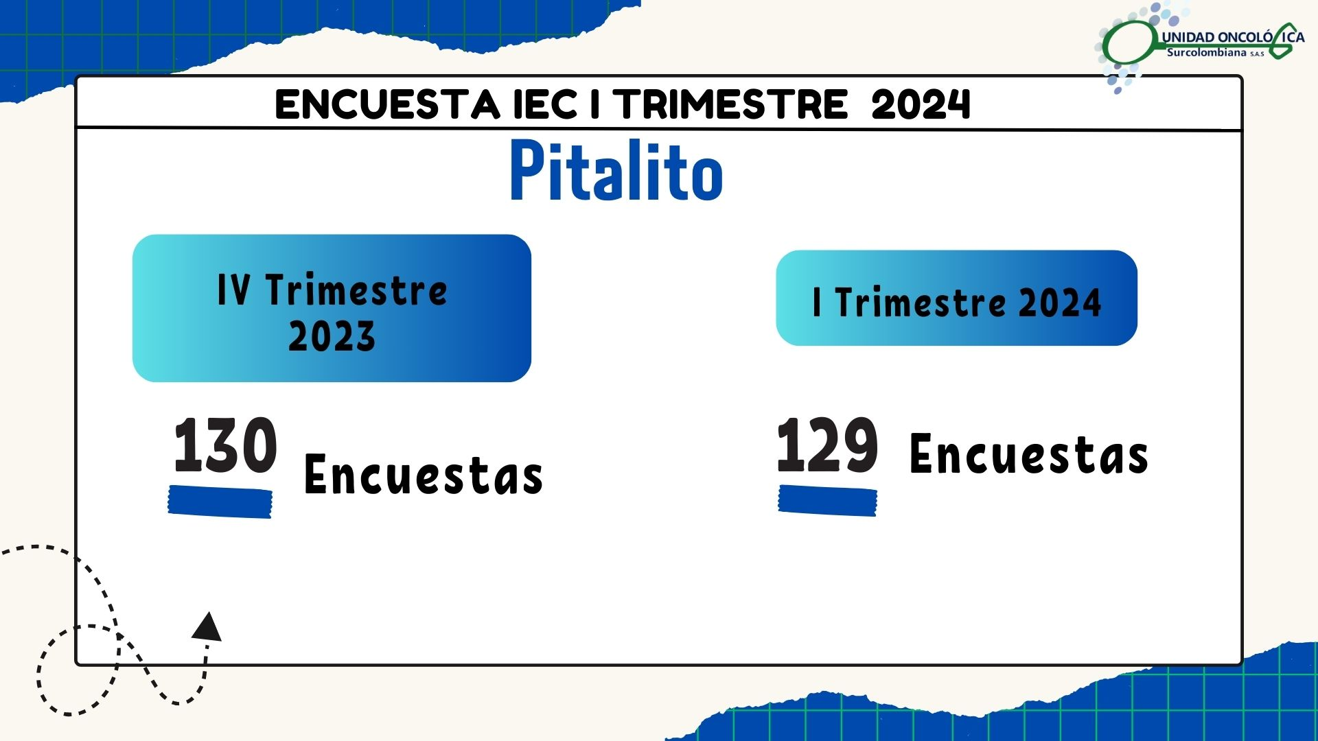

Slide 17
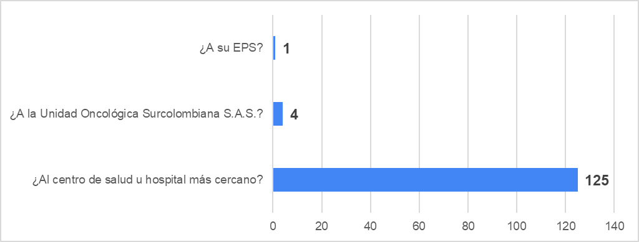
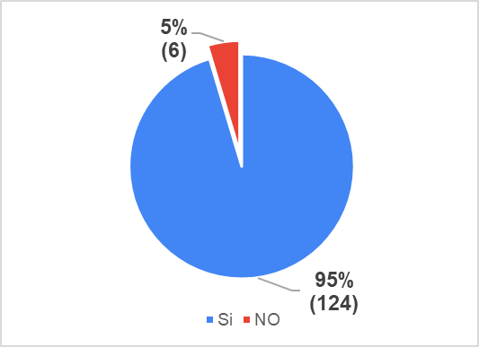
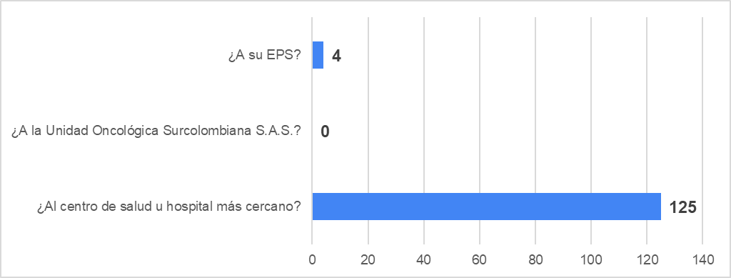
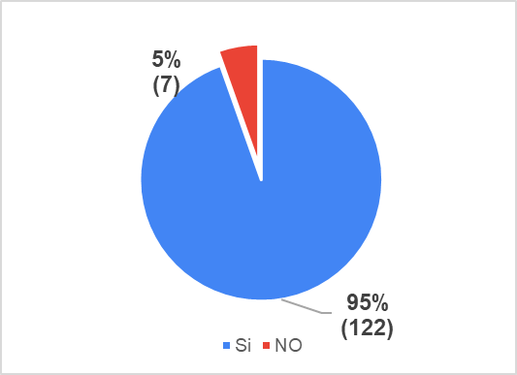
¿Ha recibido información sobre sus derechos y deberes como paciente, a través del personal que lo atiende, carteleras informativas, llamadas telefónicas, u otros medios informativos?
¿Sabe a qué lugar debe dirigirse en caso de urgencia médica?
Cuarto trimestre 2023
Cuarto trimestre 2023
Primer trimestre 2024
Primer trimestre 2024
En los dos trimestres se mantiene en 95% la cantidad de pacientes que recibieron información relacionada a los derechos y deberes, solo el 5% indicaron no recibieron la información.
En los dos trimestres, la gran mayoría de los pacientes, reconocen al centro de atención de salud u hospital más cercano como el sitio donde deben acudir en caso de una urgencia médica, excepto una mínima cantidad que presentan confusión y se dirigen a la EPS o a la unidad oncológica.

Slide 18
El talento humano de la Unidad Oncológica Surcolombiana S.A.S le pregunta su nombre completo y número de identificación durante:
En los dos trimestres se realiza de manera correcta la identificación del paciente, con una percepción positiva sobre el 98%, logrando mejorar en el servicio de facturación, activación de la consulta y entrega de ordenes médicas con el 100%.

Slide 19
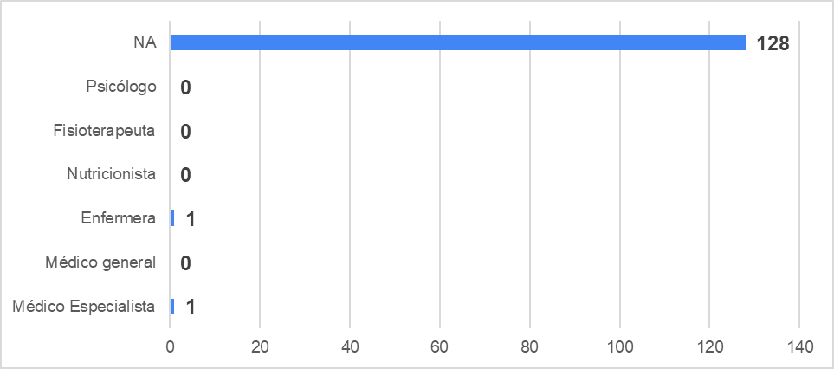
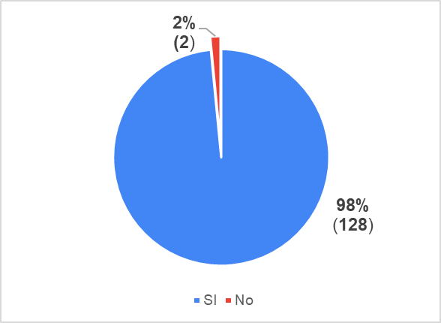
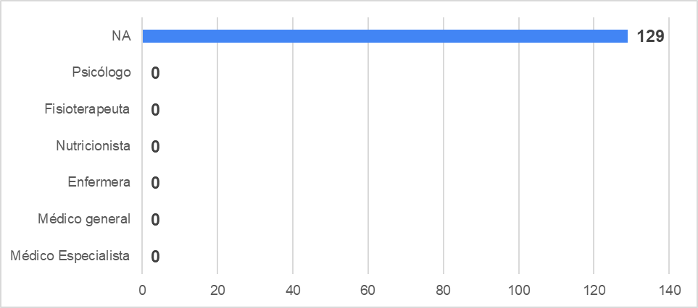
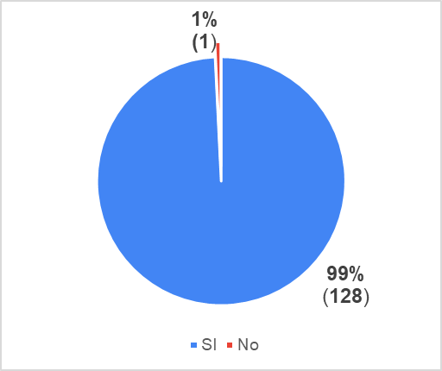
¿El médico y/o profesional en salud durante la atención en la Unidad Oncológica Surcolombiana S.A.S fue claro y estuvo atento a solucionar sus inquietudes en cuanto a su diagnóstico y tratamiento?
En caso de responder NO a la pregunta anterior, especifique el profesional que le atendió:
Cuarto trimestre 2023
Cuarto trimestre 2023
Primer trimestre 2024
Primer trimestre 2024
En los dos trimestres, más del 98% de los usuarios, indicaron que el profesional en salud fue claro y estuvo atento a solucionar sus inquietudes en cuanto a su diagnóstico y tratamiento.
En el cuarto trimestre, El 2 % de encuestados que respondieron NO a la pregunta anterior, fueron atendidos por médico especialista y enfermería.

Slide 20
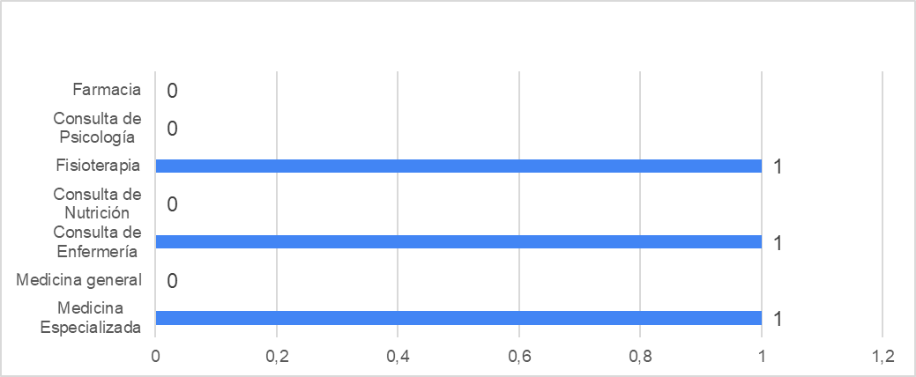
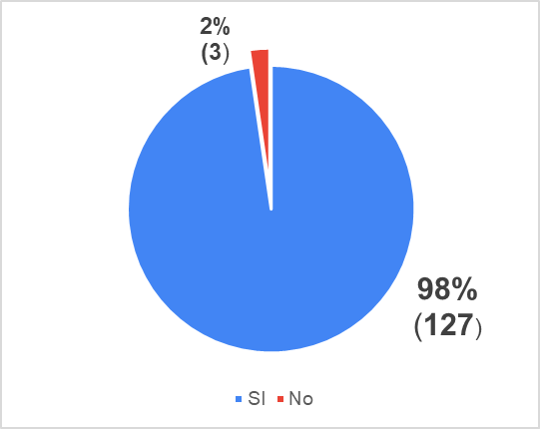
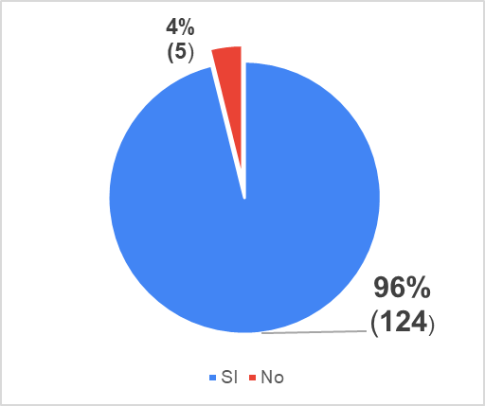
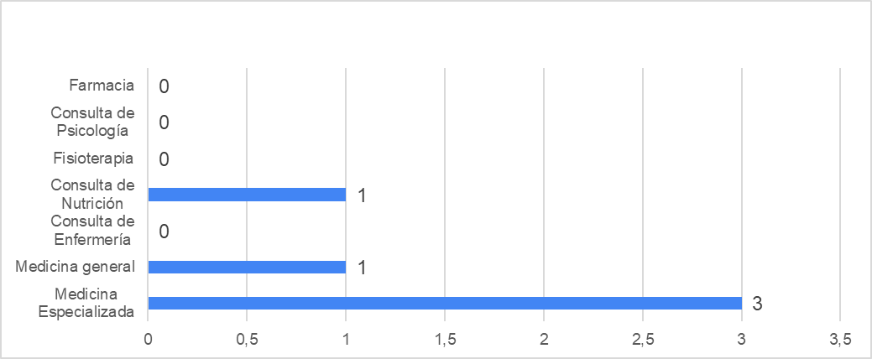
¿Durante su estancia en la unidad Oncológica Surcolombiana S.A.S, los colaboradores le brindan recomendaciones, cuidado y medidas para la prevención de caídas?
En caso de responder no a la pregunta a anterior especifique a que servicio accedió
Cuarto trimestre 2023
Primer trimestre 2024
Cuarto trimestre 2023
Primer trimestre 2024
En el primer trimestre de 2024, disminuyó de manera leve al 96% los pacientes que recibieron información sobre prevención de caídas, en comparación con el trimestre anterior, donde la percepción positiva fue del 98%.
De los usuarios que indicaron en los dos trimestres que no habían recibido información sobre prevención de caídas, fueron atendidos en los servicios de medicina especializada, medicina general, consulta de enfermería, nutrición y fisioterapia.

Slide 21
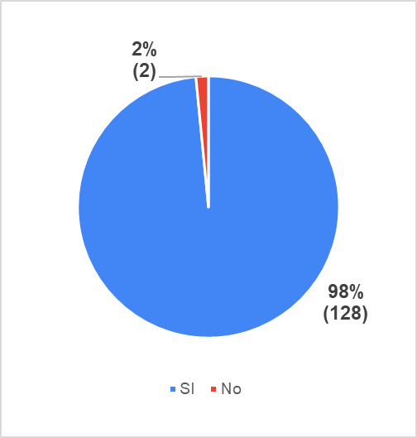
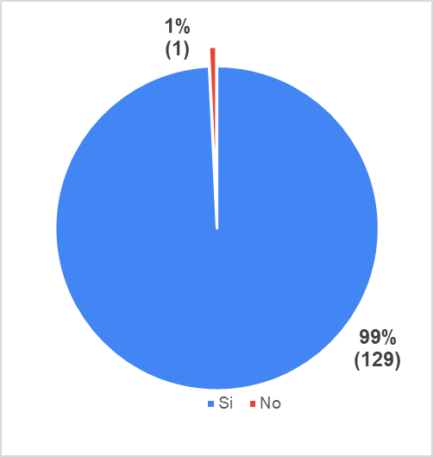
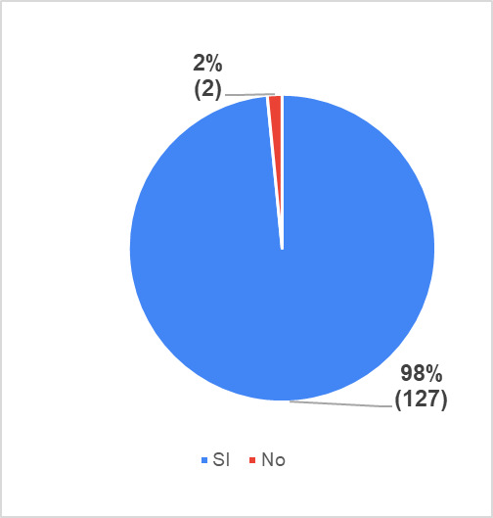
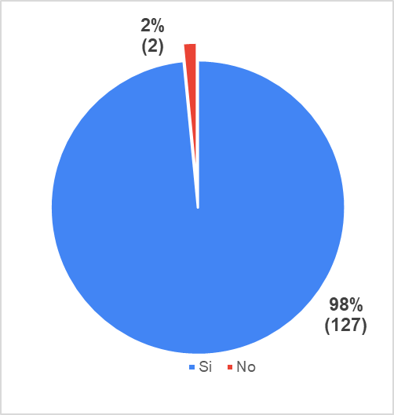
¿En la Unidad Oncológica Surcolombiana S.A.S fueron claros en la explicación e importancia del lavado de manos?
¿Ha recibido educación por los profesionales del programa de Artritis Reumatoide, sobre Alimentación, importancia de la Actividad Física, tratamiento farmacológico, toma de laboratorios y Adherencia al programa?
Cuarto trimestre 2023
Cuarto trimestre 2023
Primer trimestre 2024
Primer trimestre 2024
En los dos trimestres se mantiene en 98% los pacientes que recibieron información sobre la importancia del lavado de manos, solo el 2% no recibieron la información.
En los dos trimestres más del 98% de los pacientes reportan que, si han recibido información sobre alimentación, importancia de la actividad física, tratamiento farmacológico, toma de laboratorios y adherencia al programa.

Slide 22
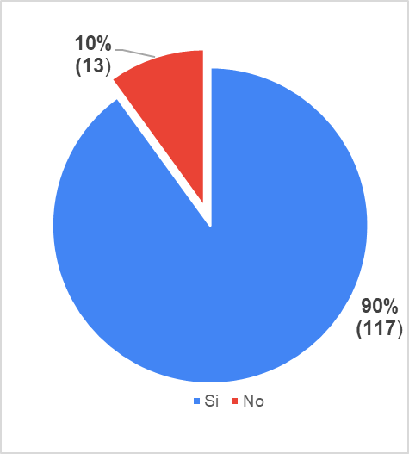
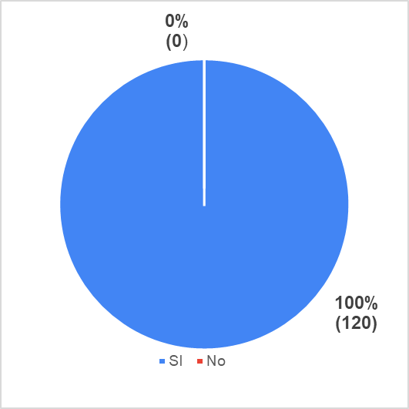
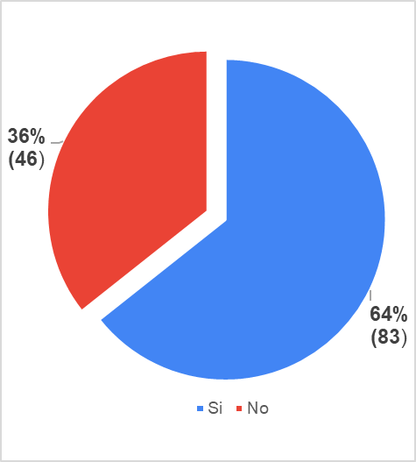

¿Durante la entrega de sus medicamentos el auxiliar de farmacia le confirma nombre y cantidad del medicamento entregado?
¿Reclama los medicamentos en la farmacia de la institución?
Cuarto trimestre 2023
Cuarto trimestre 2023
Primer trimestre 2024
Primer trimestre 2024
En el primer trimestre de 2024, disminuyó la cantidad de pacientes que reclaman medicamentos al 64%, respecto al trimestre anterior con el 90%.
En los dos trimestres el 100% de los usuarios manifestaron que, durante la entrega de sus medicamentos en farmacia de la Unidad, el personal le confirma el nombre y cantidad del medicamento entregado acorde a la formula médica

Slide 23




¿Durante la entrega de sus medicamentos el auxiliar de farmacia le informa recomendaciones para el almacenamiento en casa?
¿Le explicaron la importancia de verificar la fecha de vencimiento de sus medicamentos?
Cuarto trimestre 2023
Cuarto trimestre 2023
Primer trimestre 2024
Primer trimestre 2024
En los dos trimestres más del 95% de los usuarios indicaron que el auxiliar de farmacia le informa sobre recomendaciones para el almacenamiento en casa, solo 4 pacientes indicaron no recibieron las recomendaciones.
En el primer trimestre, disminuyó de manera leve al 86% la percepción de los usuarios que indicaron que, si les explicaron la importancia de verificar la fecha de vencimiento de sus medicamentos, en comparación con el trimestre anterior que estaba en 87%.

Slide 24
MEDIOS DE COMUNICACIÓN POR LOS CUALES EL PACIENTE CONOCE LA INFORMACIÓN REFERIDA EN LA ENCUESTA

Slide 25
CONCLUSIONES
Se realizaron 129 encuestas durante el primer trimestre de 2024.
De los aspectos valorados la mayoría se mantuvo en los mismos valores del trimestre anterior, quedando sobre el 98%, sin embargo, disminuyó la información sobre prevención de caídas de 98% bajó al 96% y la educación sobre el programa de artritis estaba en 99% bajó al 98%.
Con relación a la entrega de medicamentos, la información sobre nombre y cantidad del medicamento entregado se mantuvo en 100%, mientras que las recomendaciones para el almacenamiento en casa de 97% bajó al 95% y la importancia de verificar la fecha de vencimiento que estaba en 87% paso al 86%.
De igual manera se identifica que los pacientes, reconocen mayormente la estrategia de la divulgación de información, por medio de colaboradores de la unidad oncológica Surcolombiana y llamada telefónica.

Slide 26
RECOMENDACIONES
Fortalecer la información que se comparte en los diferentes medios, especialmente los relacionados a identificación correcta, en los servicios de salas de tratamiento y entrega de medicamentos, así como las recomendaciones para la prevención de caídas y lavado de manos.
En la administración de medicamentos por la vena, fortalecer la información sobre los cuidados de la vena canalizada.
En el servicio de farmacia, teniendo en cuenta que no se obtuvo mejoría en el indicador de identificación correcta del paciente y se mantuvo en el mismo porcentaje 66%, se recomienda que al momento de la entrega de los medicamentos se confirme el nombre del usuario con los datos de la formula médica y fortalecer la información sobre nombre y cantidad de medicamento entregado, así como las recomendaciones para el almacenamiento en casa.
Mantener la divulgación de información por todos los medios de comunicación disponibles en la unidad, especialmente en los recordatorios de cita asignada, WhatsApp y pagina web.

Slide 27


Slide 28



Slide 29






Slide 30


8 de marzo día de la Mujer
19 de marzo día del hombre
Semana de seguridad del paciente
Entrega de obsequios programa LUZCA BIEN SIENTASE MEJOR. (Voluntariado Madre Teresa de Calcuta)
Se realizó el toque de la campana con 10 pacientes que finalizaron tratamiento de quimioterapia.

Slide 31






Slide 32


Día de la Mujer
Día del Hombre

Slide 33

Semana De Seguridad Del Paciente

Slide 34



Slide 36


Eventos y/o reacciones adversas relacionadas con el tratamiento farmacológico.
Almacenamiento correcto de los medicamentos.
SEDE 4 Pitalito
Infografías
Adherencia al tratamiento

Slide 38


Se reproduce en el TV de sala de espera videos educativos con información variada (derechos-deberes, programa AR y servicios unidad oncológica Surcolombiana – hábitos de vida saludable – actividad física – cáncer de mama- mecanismos de acceso a la unidad oncológica Surcolombiana en lenguaje de señas, entre otros)
Altavoz y llamadas de seguimiento

Slide 39



Slide 40

Como prevenir el dengue
Signos y síntomas del dengue
Derechos y deberes de los usuarios
Información de la Asociación de usuarios
Directorio de Hogares de paso
Pasos para prevenir Caídas
Líneas de Atención
Horarios de atención farmacia ambulatoria
Indicadores del Sistema de información y atención al Usuario de febrero de 2024
Listado de referencia entidades de salud de interés

Slide 41


